Slide 1


Slide 2
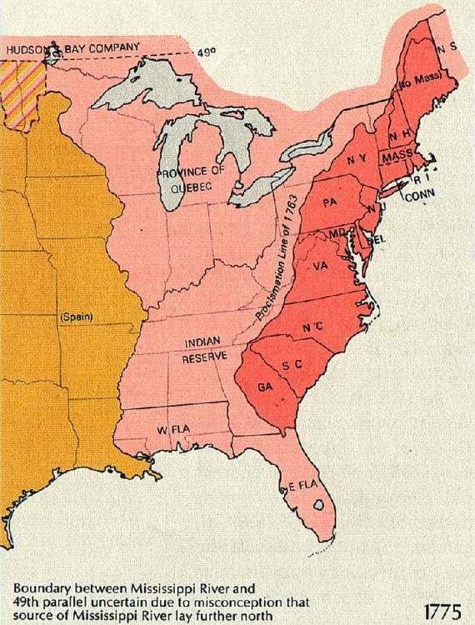
Восточная часть Северной Америки в 1775 году: Тринадцать колоний (красного цвета) отделены линией, определённой Королевской декларацией 1763 года от территории индейцев (розового цвета)

Slide 3
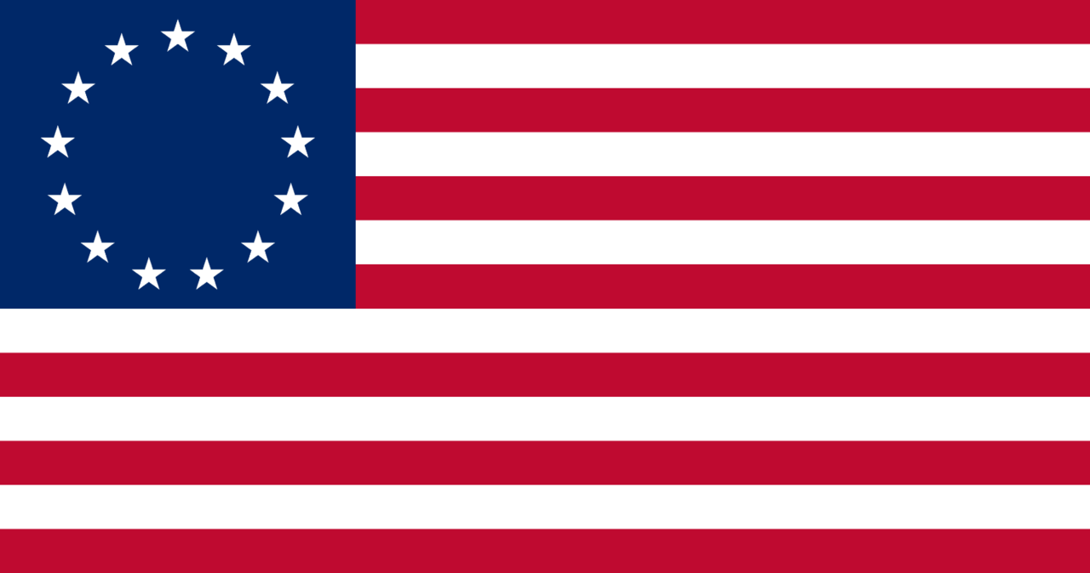
Первый флаг США с 13 звёздами и 13 полосами, представляющими 13 колоний.

Slide 4
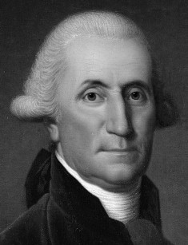
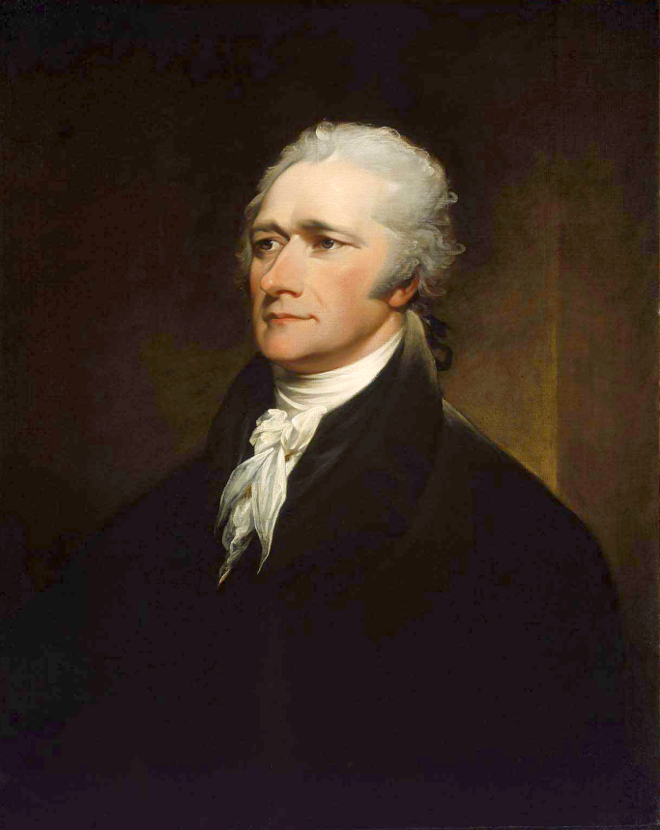
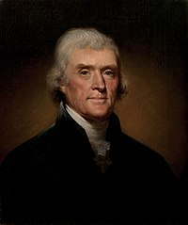
Д. Вашингтон, А. Гамильтон, Т. Джефферсон

Slide 5
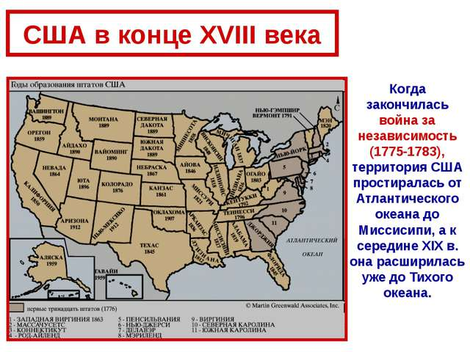

Slide 6
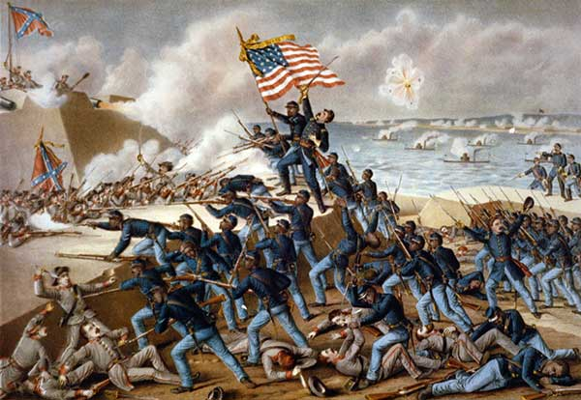
Гражданская война в США

Slide 7

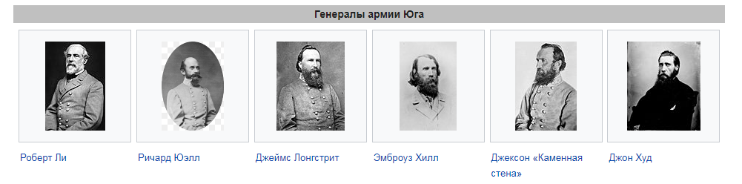

Slide 8
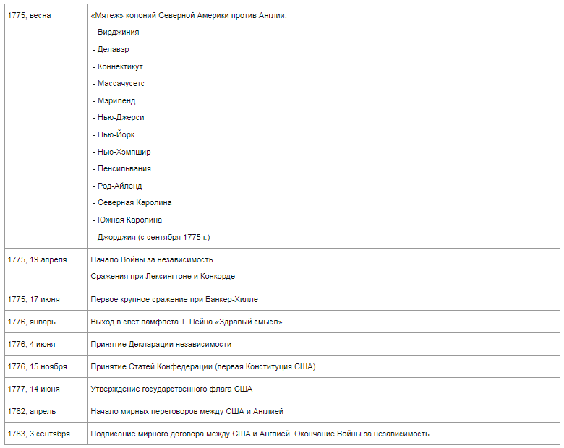

Slide 9
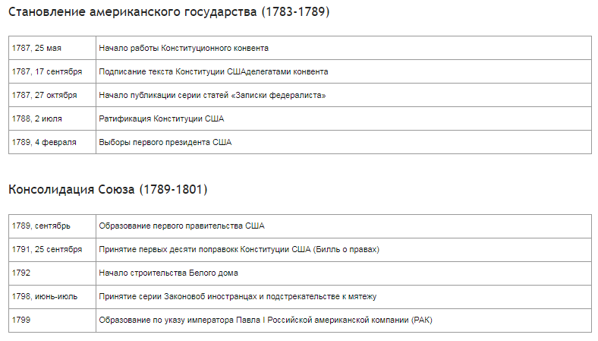
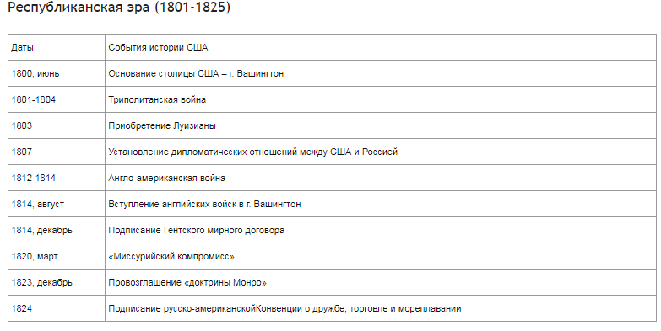

Slide 10
